Slide 1
Multiplicação de Matrizes

Slide 2
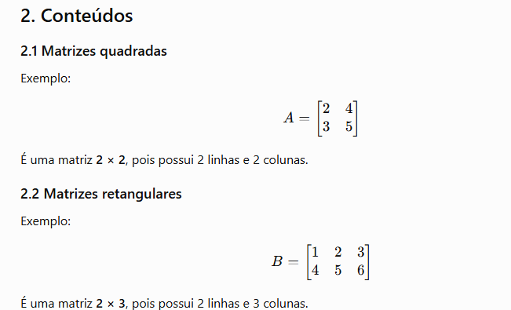
Multipicação de Matrizes

Slide 3
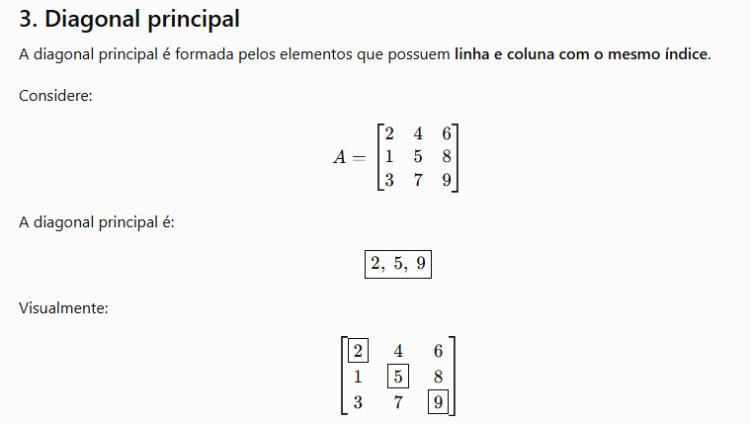
Multipicação de Matrizes

Slide 4
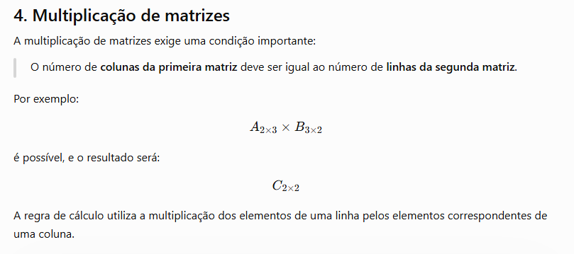
Multipicação de Matrizes

Slide 5
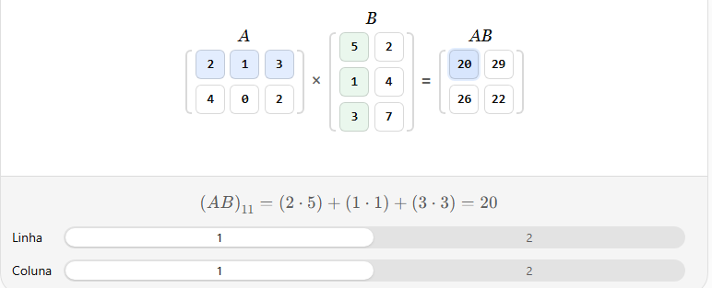
Multipicação de Matrizes

Slide 6
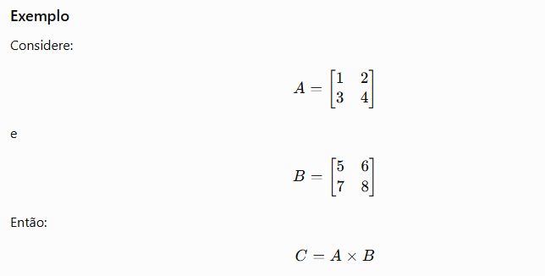
Multipicação de Matrizes

Slide 7
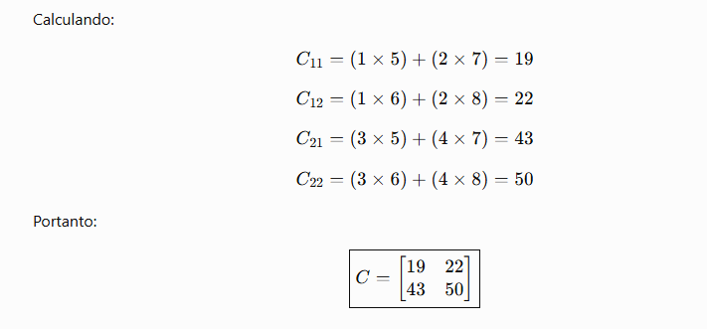
Multipicação de Matrizes

Slide 8
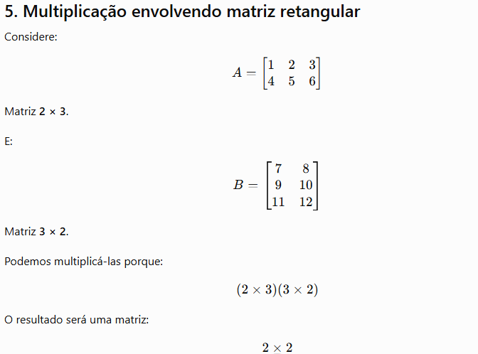
Multipicação de Matrizes

Slide 9
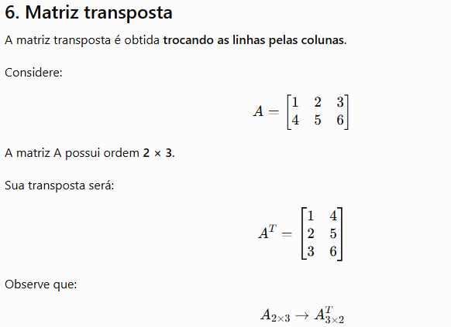

Multipicação de Matrizes

Slide 10
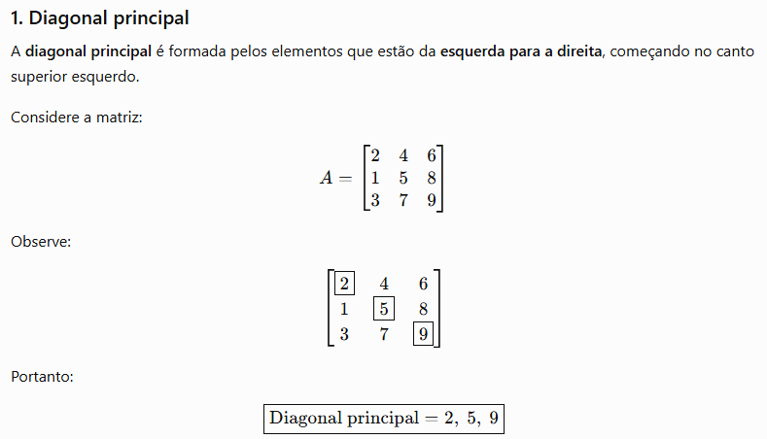
Multipicação de Matrizes

Slide 11
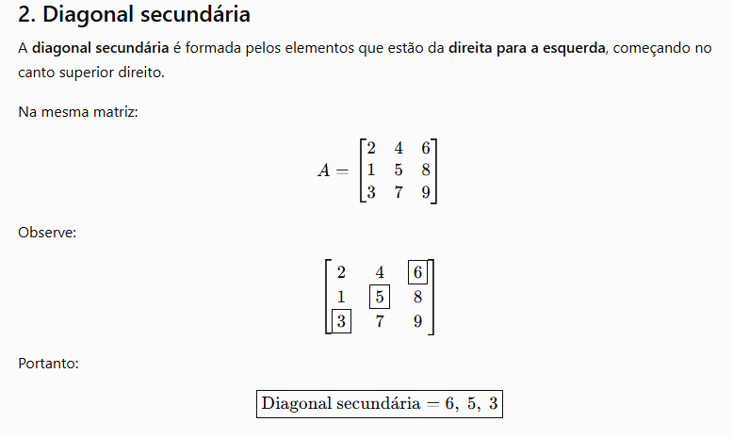
Multipicação de Matrizes

Slide 12
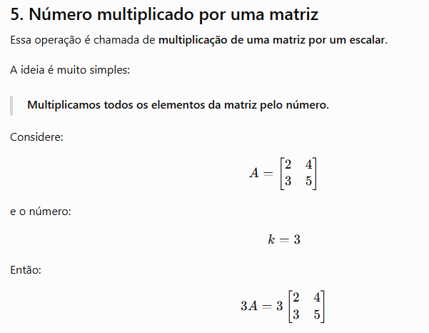
Multipicação de Matrizes

Slide 13
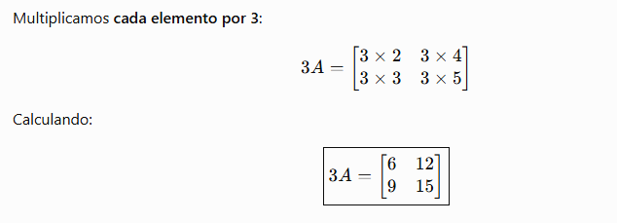
Multipicação de Matrizes

Slide 14
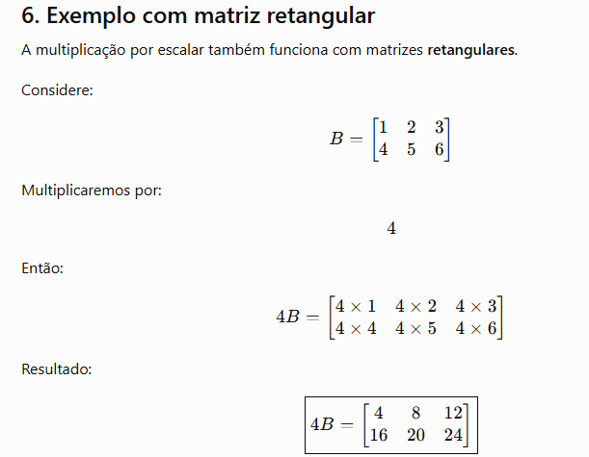
Multipicação de Matrizes

